Slide 1
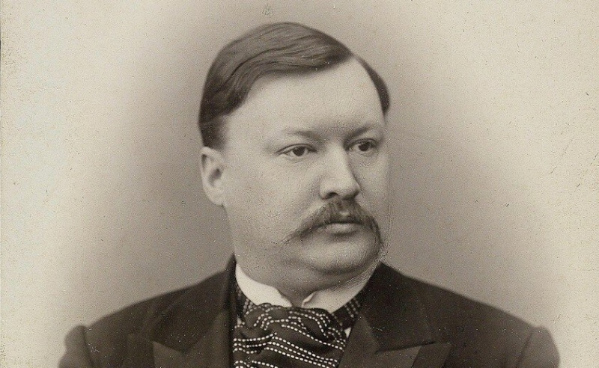
А.Глазунов «Старинная рыцарская легенда
балета «Раймонда» (ГБУДО г. Москвы «ДМШ имени А.Н. Александрова» Е.М. Курильченко)

Slide 2
История знает немало русских композиторов, которые своим творчеством внесли неоценимый вклад в развитие мировой музыкальной культуры.
Одним из них был Александр Константинович Глазунов – выдающийся музыкант, чьи произведения явились воплощением прогрессивных традиций отечественного искусства.

Slide 3
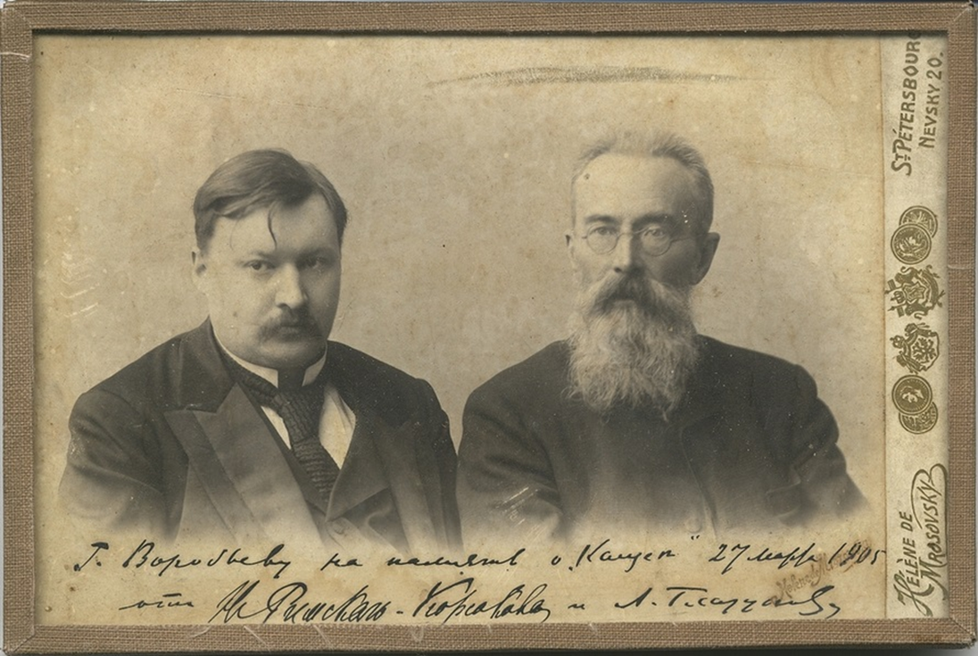
Потомственный дворянин Александр Константинович Глазунов родился 10 августа 1865 года в царском Санкт-Петербурге в семье книготорговцев. Уже в раннем детстве он дал родителям понять, что не продолжит фамильное дело: в 9 лет мальчик обучился игре на фортепиано, а в 11 лет стал сочинять первые музыкальные произведения.
Александр Константинович Глазунов обладал исключительным слухом и музыкальным талантом. Поэтому в 1879 году композитор и глава «Могучей кучки» Милий Балакирев познакомил юношу с Николаем Римским-Корсаковым.
Под его руководством Александр Глазунов изучил теорию музыки и композицию, а в 1882 году сочинил первую симфонию и струнный квартет.

Slide 4
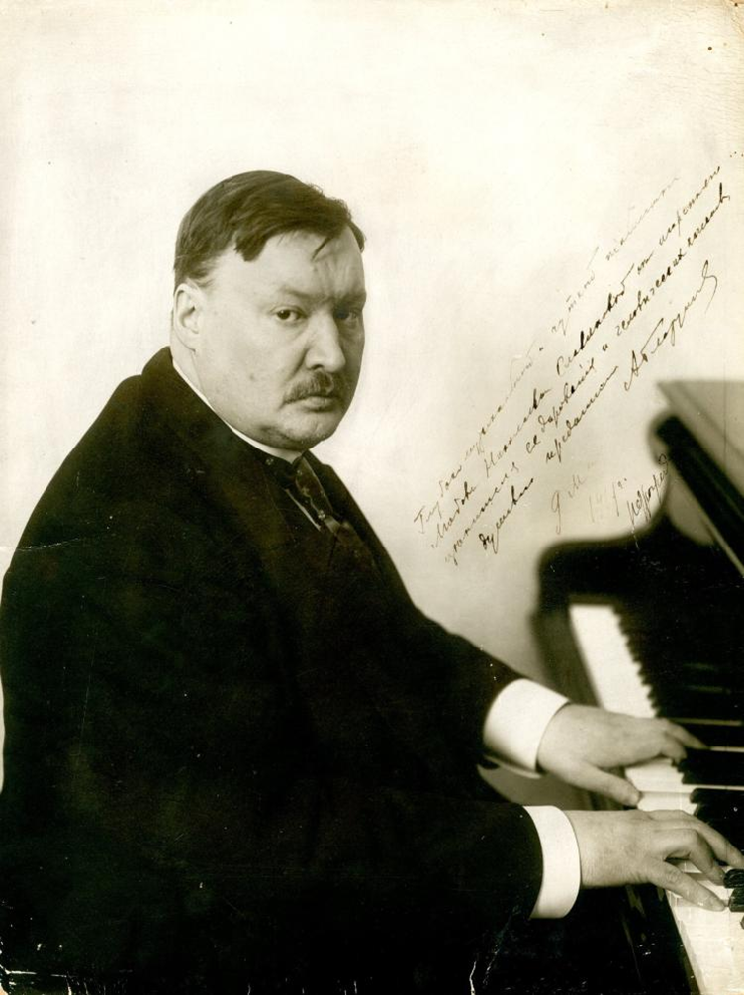
С 1890 года начинается полный расцвет творчества Александра Глазунова. В этот период он создал произведения, в полной мере раскрывающие его дарование и мастерское владение композиторской техникой. Это фантазия «Море», симфонические картины «Кремль» и «Весна», сюита «Шопениана», увертюра «Карнавал», третья, четвертая, пятая и шестая симфонии, а также три его балета: «Раймонда», «Барышня-служанка», «Времена года».

Slide 5
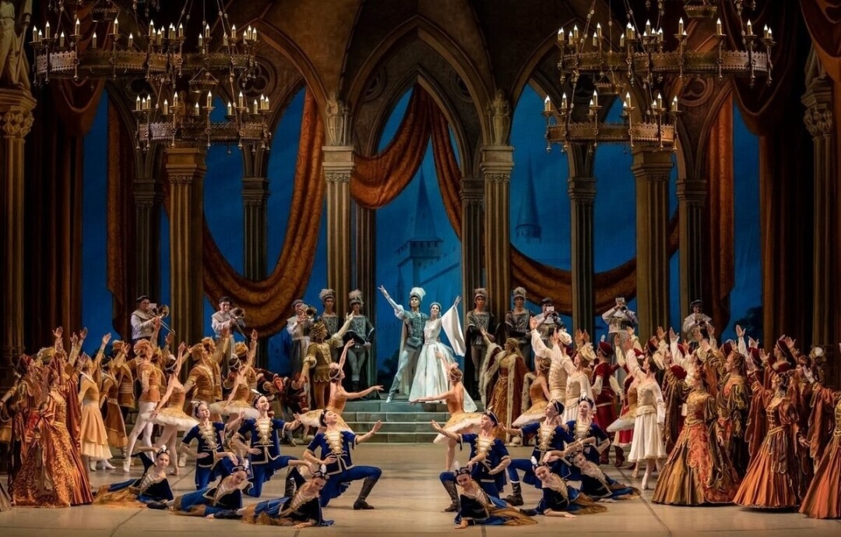
Для Александра Глазунова «Раймонда» — первый опыт в балете. Уже здесь композитор предстал достойным продолжателем дела Петра Ильича Чайковского, подлинного реформатора отечественной балетной музыки.
Весной 1896 года директор Петербургских императорских театров И. Всеволожский заказал Александру Глазунову музыку к балету «Раймонда». Премьера состоялась 7 января 1898 года на сцене петербургского Мариинского театра.

Slide 6
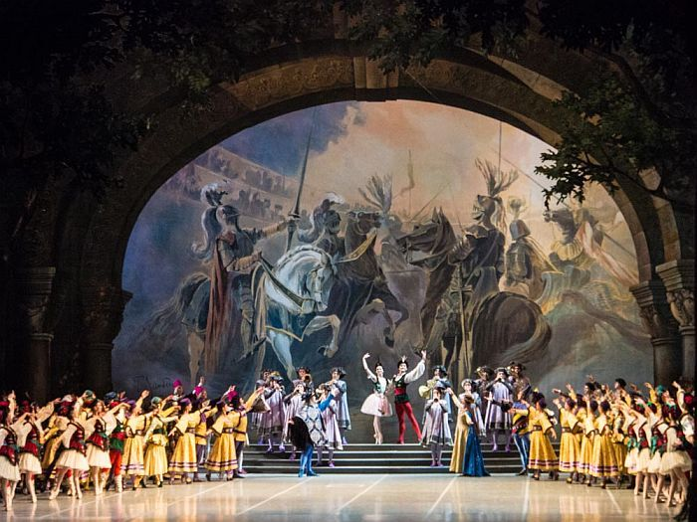
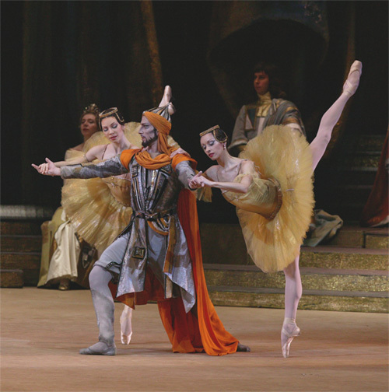
«Раймонда» принадлежит к числу самых красочных и зрелищных спектаклей балетного театра. Романтический сюжет балета навеян средневековыми легендами о девушке, ожидающей из рыцарского похода своего возлюбленного.
Партитуру балета отличает изобилие оркестровой палитры и особенная широта звучания, присущая симфоническим произведениям.

Slide 7
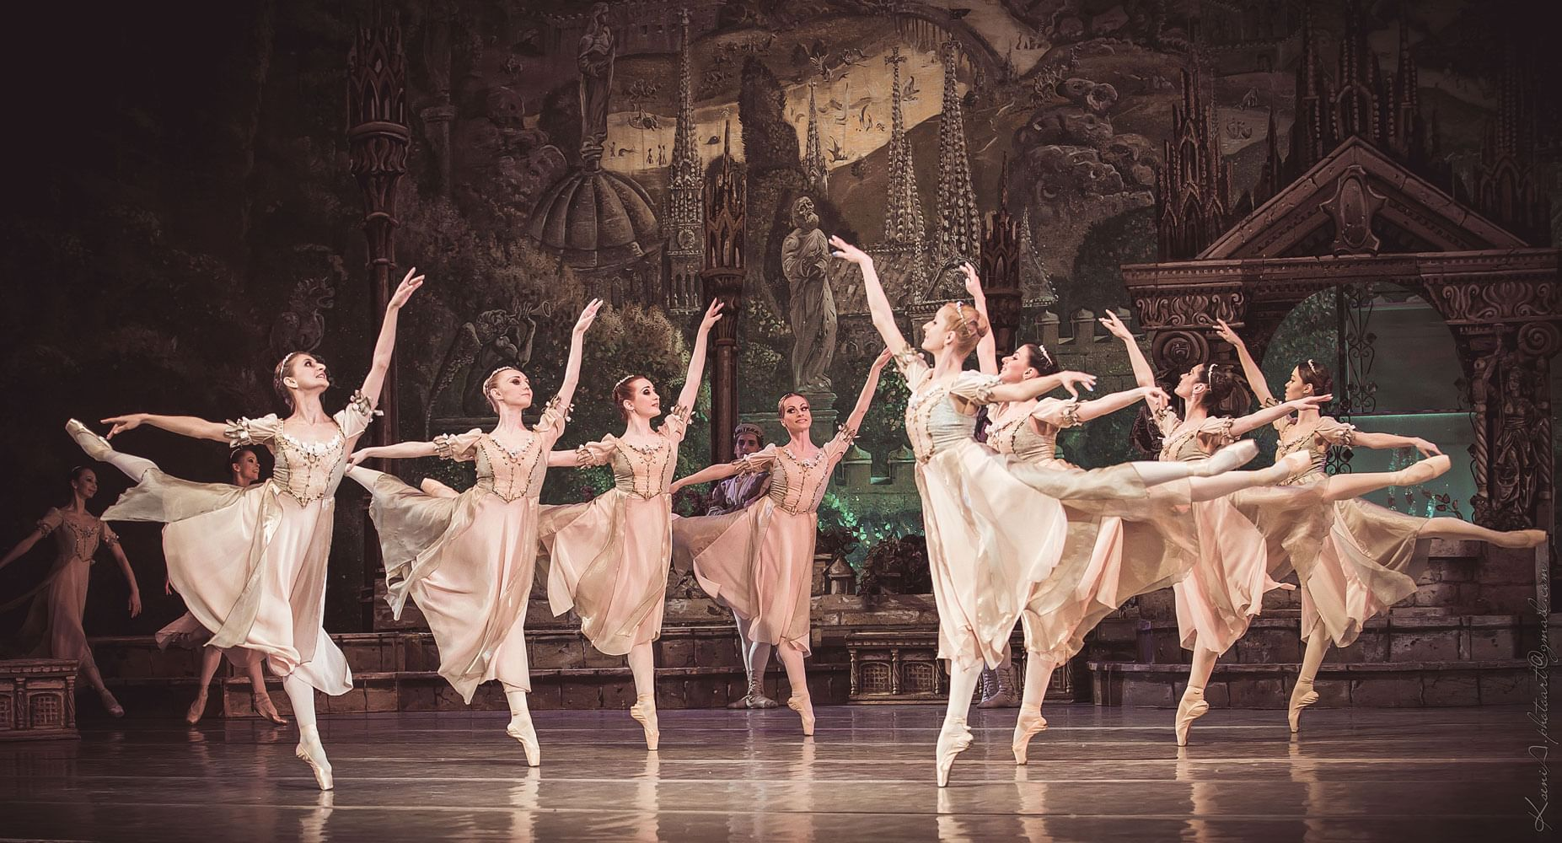
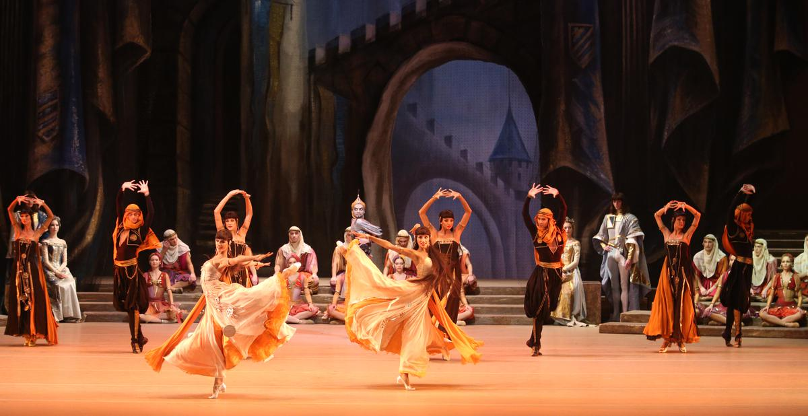
Балет открывается красивою в гармоническом отношении прелюдией. На сцене вслед за этим начинаются игры и танцы подруг Раймонды. Сопровождение оркестра при этом особенно интересны по своим музыкальным характеристикам.
Музыка балета «Раймонда» отличается красотой, яркой образностью и мелодической щедростью. Интонации и ритмы славянских, венгерских и восточных танцев создают необычное богатство партитуры балета.

